Slide 1
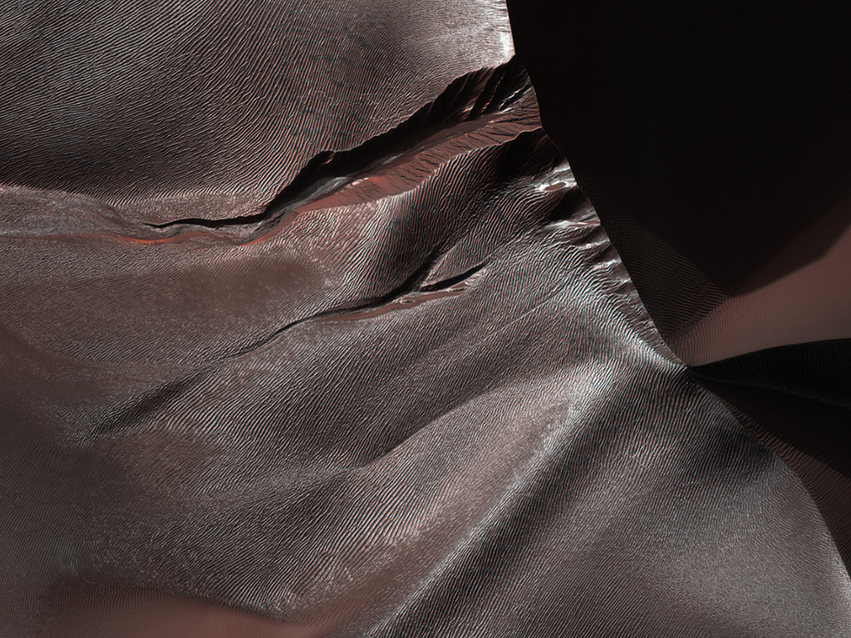


Giljadrög í Matara gígnum
Giljadrög á sandöldum á Mars, eins og hér sést í Matara gígnum, hafa verið mjög virk og margar skriður fallið undanfarinn áratug. Skriðurnar falla venjulega þegar árstíðabundið hrím er til staðar í jarðveginum.
(NASA/JPL/University of Arizona)
uahirise.org/ESP_054026_1300

